Slide 1
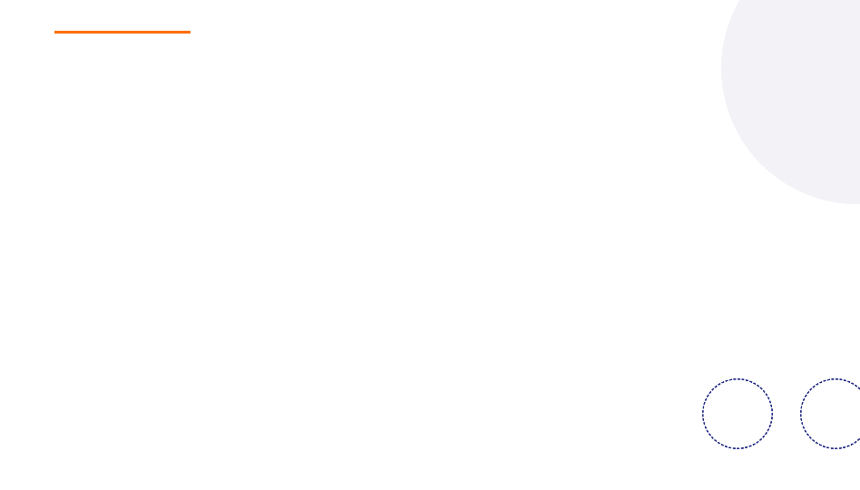



Prédiction du diabète par Machine Learning
MODULE : INTELLIGENCE ARTIFICIELLE
ENCADREUR
Dr. Yoro Dia
ANNÉE UNIVERSITAIRE
2025 - 2026
NIVEAU
Licence 3 Informatique
PRÉSENTÉ PAR
Mouhamed Sene
Notes:
Bonjour à tous. Aujourd'hui, nous vous présentons notre note de cadrage pour une plateforme web universitaire. Ce document est essentiel pour poser les bases de notre projet informatique. Nous sommes l'équipe de Licence 3 Informatique, encadrée par le Professeur Marie Ndiaye. Nous allons vous détailler les points clés de cette initiative. Passons maintenant au contexte de notre projet.

Slide 2

PLAN DE LA PRÉSENTATION
02
PRÉPARER
Nettoyage-Inputation
Valeurs manquantes
Entraînement des modèles
03
04
ANALYSER & CONCLURE
Variables importantes
Choix de Random Forest
Limites
Accès au projet GitHub
01
COMPRENDRE
Problématique
Objectif
Variables du dataset
0
03
PRÉDIRE & ÉVALUER
Classe 0 / 1
Métriques
Matrice de confusion
ROC / AUC
Projet ML — Prédiction du diabète | 2/14

Slide 3

01 — PROBLÉMATIQUE
Pourquoi utiliser le Machine Learning pour prédire le diabète ?
Le Machine Learning est une sous branche de l’intelligence artificielle, qui nous permettra d’analyser les données médicales pour aider à prédire le diabète.
LA PROBLÉMATIQUE
À partir de 8 caractéristiques médicales d’un individu, peut-on construire un modèle capable de prédire s’il appartient à la classe « diabétique » ou « non diabétique » ?
Le résultat attendu est une classe :
1 0
Diabetique Non diabetique
LES OBJECTIFS DU PROJET
• Préparer et nettoyer les données avant l’apprentissage.
• Comparer trois modèles : Régression Logistique, Arbre de Décision et Random Forest.
• Évaluer les modèles avec Accuracy, Precision, Recall et F1-score.
• Comprendre quelles variables contribuent le plus à la prédiction.
• Analyser les bonnes prédictions et les erreurs grâce à la matrice de confusion.
• Choisir le modèle le plus performant sur les données de test.
Projet ML — Prédiction du diabète | 3/14

Slide 4
02 — COMPRENDRE LES DONNÉES
Que signifie chaque variable du jeu de données ?
Les 8 variables sont les informations utilisées par les modèles pour produire la prédiction. « Outcome » est la variable cible.
VARIABLES MÉDICALES (ENTRÉES)
VARIABLES MÉDICALES (SUITE)
OUTCOME : LA CIBLE
Pregnancies
Nombre de grossesses.
Insulin Taux d’insuline dans le sang.
BMI Indice de masse corporelle (IMC).
DiabetesPedigreeFunction Indicateur de prédisposition familiale au diabète.
Age Âge de l’individu en années.
C’est la réponse que le modèle doit apprendre à prédire.
Glucose
Taux de glucose dans le sang.
0
Non diabétique
500 personnes
BloodPressure
Pression artérielle diastolique.
1
Diabétique
SkinThickness
Épaisseur du pli cutané.
268 personnes
Projet ML — Prédiction du diabète | 4/14

Slide 5
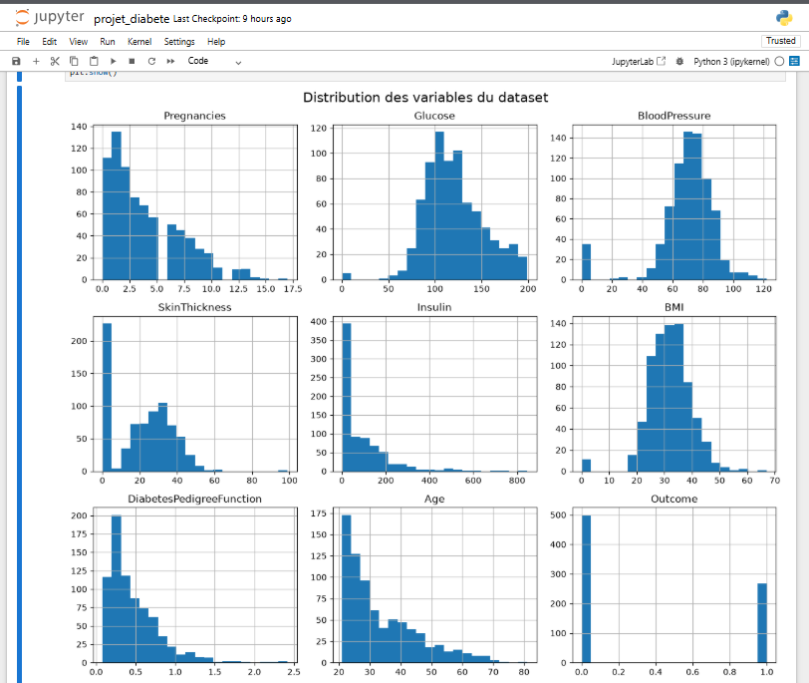
03 — LES DONNÉES : QUE CONTIENT LE DATASET ?
768
8
500 / 268
observations
variables médicales
Outcome 0 / 1
CE QUE MONTRE LA CAPTURE
• Le modèle reçoit 8 caractéristiques : Glucose, BMI, Age, Insulin, BloodPressure, Pregnancies, SkinThickness et DiabetesPedigreeFunction.
• Outcome est la cible : 0 = absence de diabète ; 1 = présence de diabète.
• Le dataset est déséquilibré : 500 observations de classe 0 contre 268 de classe 1.
• Les distributions montrent des échelles très différentes : certaines variables sont concentrées, d'autres présentent des valeurs extrêmes.
Capture — distributions des variables
Projet ML — Prédiction du diabète | 5/14

Slide 6
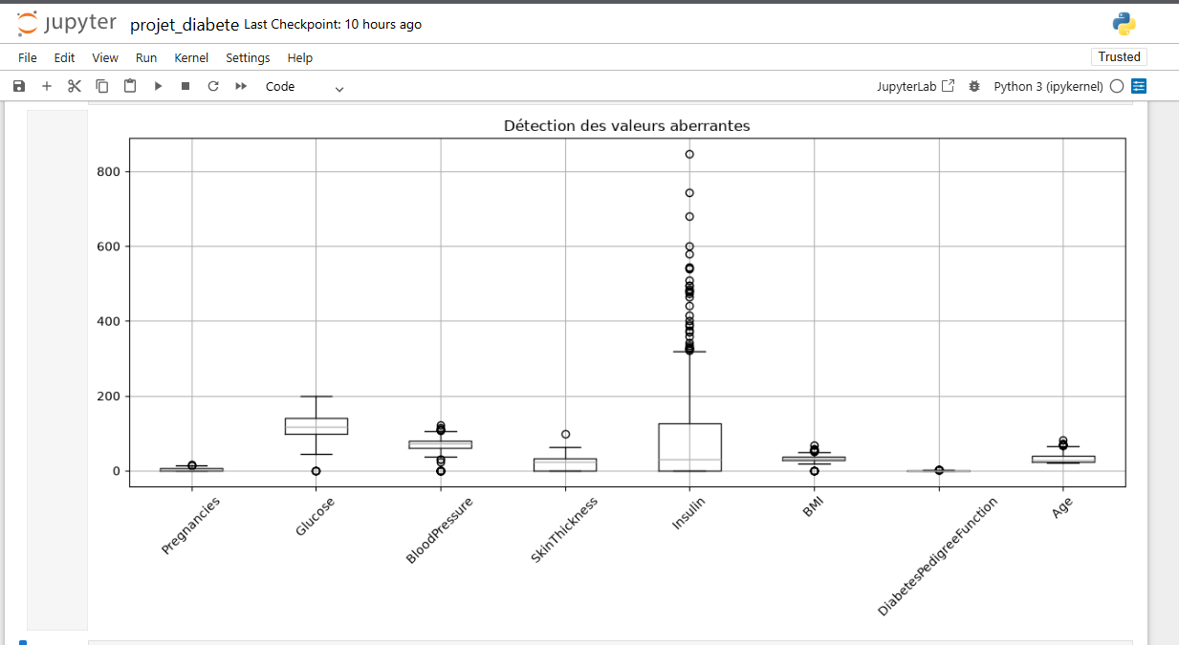
04 — PRÉPARER LES DONNÉES : NE PAS APPRENDRE SUR DES VALEURS PROBLÉMATIQUES
Les zéros de certaines variables médicales peuvent représenter des données non renseignées.
LES PROBLÈMES IDENTIFIÉS
Zéros considérés comme valeurs manquantes
• Glucose : 5 zéros
• BloodPressure : 35
• SkinThickness : 227
• Insulin : 374
• BMI : 11
TRAITEMENT
0 → NaN → médiane de la variable
Après imputation : 0 valeur manquante. Puis séparation 80 % entraînement / 20 % test, soit 614 / 154 observations.
Capture — détection des valeurs extrêmes
Projet ML — Prédiction du diabète | 6/14

Slide 7
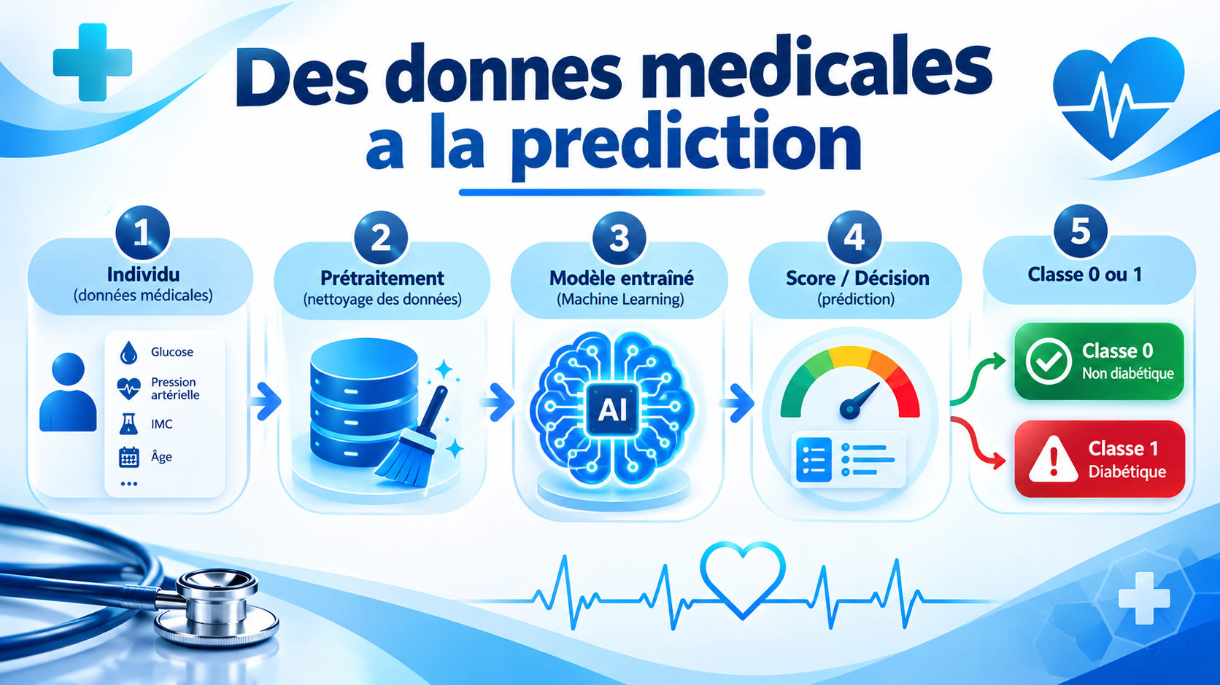
05 — COMMENT PASSER DES DONNÉES À LA CLASSE 0 OU 1 ?
Cette structure ullustre l’enprassige du modele, c’est le cœur de la prédiction
Projet ML — Prédiction du diabète | 7/14

Slide 8
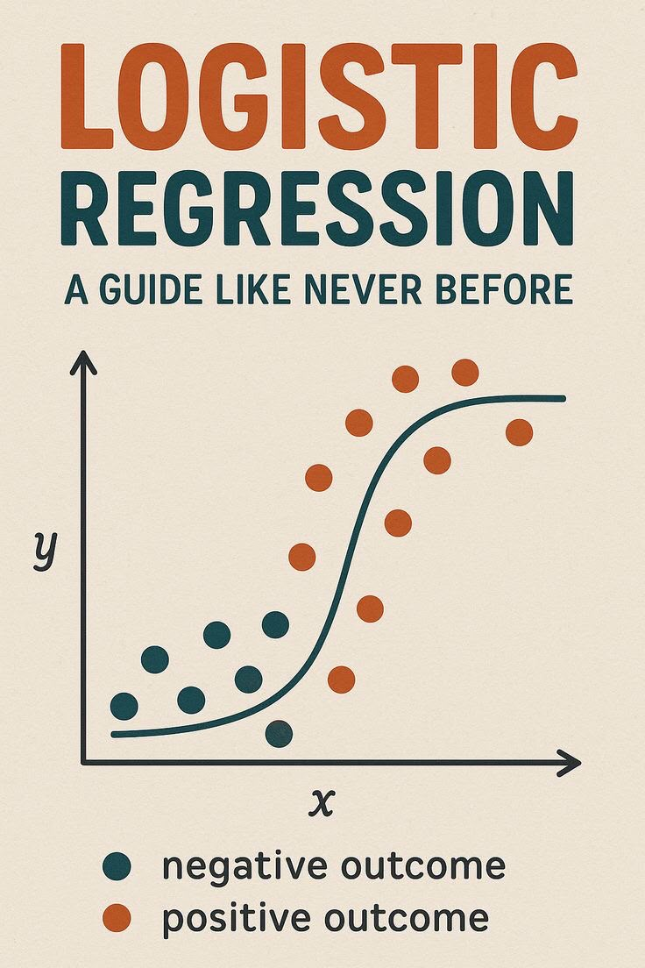
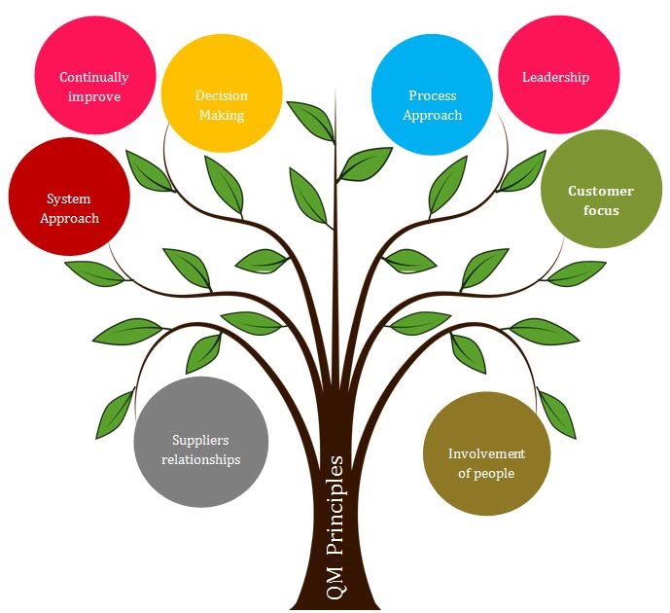
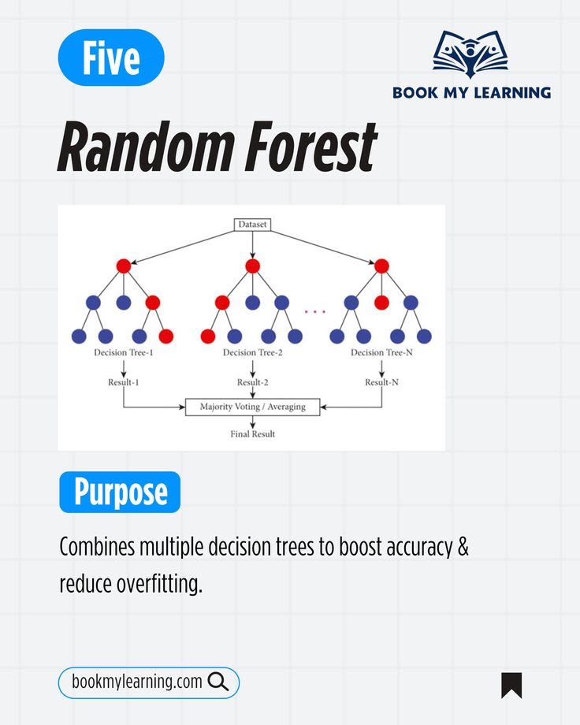
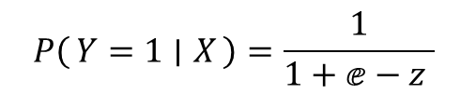

06 — QUE FAIT CHAQUE MODÈLE ?
Pour prédire le diabète, nous avons utilisé trois modèles de Machine Learning : la régression logistique, l’arbre de décision et la forêt aléatoire. Nous allons comparer leurs performances pour déterminer lequel donne les meilleurs résultats.
$$Z=β0+β1X1+β2X2+⋯+βnXn$$
RÉGRESSION LOGISTIQUE
ARBRE DE DÉCISION
RANDOM FOREST
Calcule une probabilité à partir d'une combinaison des 8 variables.
Prend des décisions successives à partir des variables disponibles en fixant un seuil.
Combine plusieurs arbres afin d'obtenir une prédiction finale.
Dans notre projet, nous avons utilisé 100 arbres avec random_state=42.
$$P\left(Y=1 ∣ X\right)=\frac{1}{1+ⅇ−z }$$
SI … ALORS …
Plusieurs arbres → vote
Question : Quel modèle permet la meilleure classification sur les 154 individus de test ?
Projet ML — Prédiction du diabète | 8/14

Slide 9
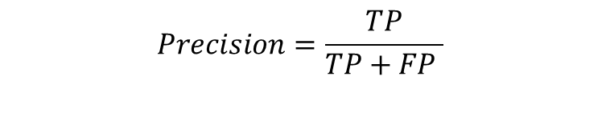
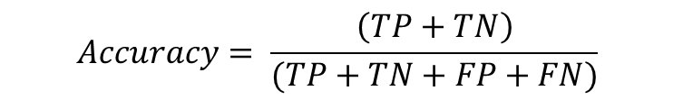
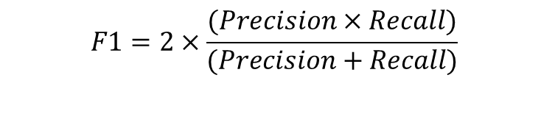
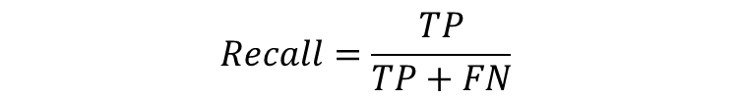
07 — COMMENT CAMPARE LES MODÈLES ?
Quatre mesures permettent de comparer leurs prédictions.
1. ACCURACY — Exactitude
2. PRECISION
« Combien de prédictions sont correctes au total ? »
Elle mesure, parmi les personnes prédites diabétiques, combien le sont réellement.
$$Accuracy= \frac{\left(TP+TN\right)}{(TP+TN+FP+FN)}$$
$$Precision=\frac{TP}{TP+FP }$$
3. RECALL — Rappel
4. F1-SCORE
Elle mesure la capacité du modèle à détecter les personnes réellement diabétiques.
Il combine la Precision et le Recall pour évaluer leur équilibre.
$$Recall=\frac{TP}{TP+FN}$$
$$F1=2×\frac{(Precision×Recall)}{(Precision+Recall)}$$
VP = vrais positifs • VN = vrais négatifs • FP = faux positifs • FN = faux négatifs
Projet ML — Prédiction du diabète | 09/14

Slide 10
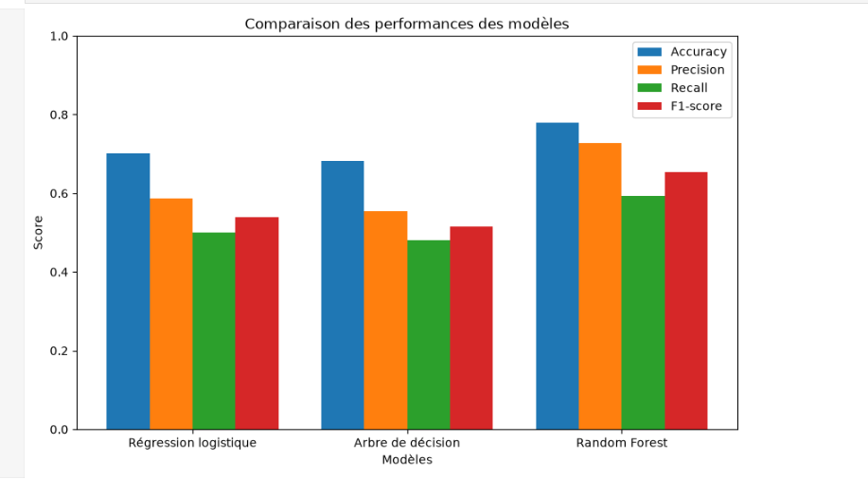
08 — RÉSULTATS : QUEL MODÈLE EST LE MEILLEUR ?
Afin de déterminer le modèle le plus performant pour prédire le diabète., nous avons comparé trois modèles : la régression logistique, l’arbre de décision et la forêt aléatoire, en utilisant quatre mesures : l’Accuracy, la Precision, le Recall et le F1-score.
TABLEAU DES RÉSULTATS
Modèle
Accuracy
Precision
Recall
F1
Logistique
70,13 %
58,70 %
50,00 %
54,00 %
Arbre
68,18 %
55,32 %
48,15 %
51,49 %
Random Forest
77,92 %
72,73 %
59,26 %
65,31 %
ANALYSE
Random Forest domine les 4 métriques : 77,92 % d'Accuracy, 72,73 % de Precision, 59,26 % de Recall et 65,31 % de F1-score. C'est donc le meilleur modèle de notre test.
Projet ML — Prédiction du diabète | 10/14

Slide 11
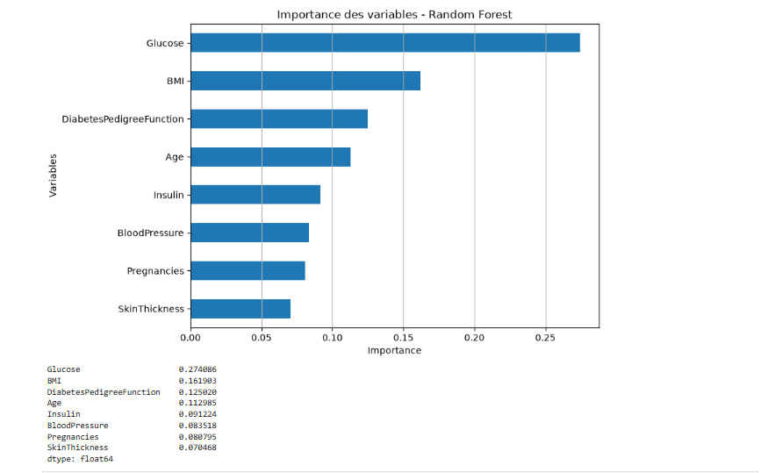
09 — QUELLES VARIABLES PÈSENT LE PLUS DANS LA DÉCISION ?
Importance des variables obtenue avec la Random Forest — ce sont des contributions au modèle, pas des causes.
LES VARIABLES LES PLUS IMPORTANTES
Glucose
27,41 %
BMI
16,19 %
DiabetesPedigreeFunction
12,50 %
Age
11,30 %
INTERPRÉTER ?
Le glucose est la variable la plus importante dans ce modèle (27,41 %), suivi du BMI (16,19 %). Le modèle combine ces informations avec les autres variables pour produire une prédiction.
⚠ Une variable seule ne permet pas de conclure qu'une personne est diabétique.
Projet ML — Prédiction du diabète | 11/14

Slide 12
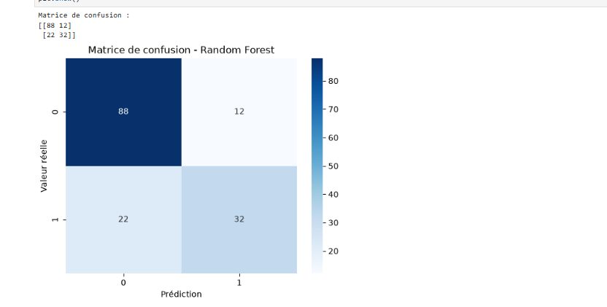
10 — COMBIEN D’INDIVIDUS SONT PRÉDITS DIABÉTIQUES ?
La matrice de confusion du Random Rorest permet de passer des pourcentages à des individus concrets.
110
44
prédits non diabétiques (0)
prédits diabétiques (1)
DÉTAIL DES 154 PRÉDICTIONS
• 88 TN : non diabétiques correctement classés.
• 32 TP : diabétiques correctement détectés.
• 12 FP : prédits diabétiques alors qu'ils ne le sont pas → fausses alertes.
• 22 FN : réellement diabétiques mais prédits non diabétiques → cas manqués.
Recall = 32 / (32 + 22) = 59,26 %
Point critique : les 22 FN montrent que le modèle ne détecte pas tous les cas diabétiques réels.
Projet ML — Prédiction du diabète | 12/14

Slide 13
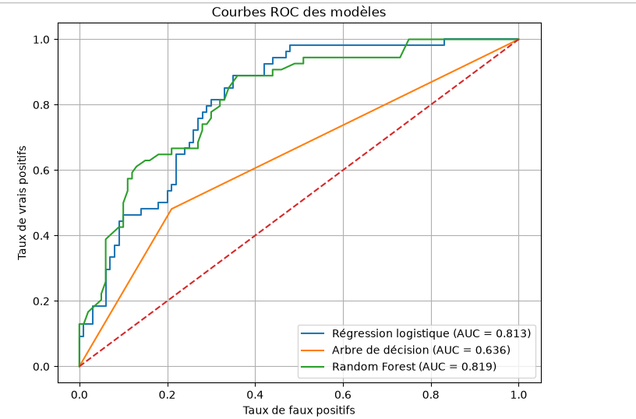
11 — POURQUOI CROIRE AU CHOIX DE RANDOM FOREST ?
La courbe ROC permet d’identifier le modèle le plus adapté à la prédiction du diabète.
AUC
Logistique
0,813
Arbre
0,636
Random Forest
0,819
INTERPRÉTATION
Une AUC plus élevée indique une meilleure capacité à distinguer les deux classes. Random Forest atteint 0,819, légèrement devant la régression logistique (0,813), tandis que l'arbre est nettement inférieur (0,636).
Projet ML — Prédiction du diabète | 13/14

Slide 14
12 — CONCLUSION : DE LA DONNÉE À LA DÉCISION
CE QUE NOUS AVONS DÉMONTRÉ
• 768 observations ont été étudiées à partir de 8 variables médicales.
• Trois modèles ont été entraînés et comparés sur 154 individus de test.
• Random Forest est le meilleur sur Accuracy, Precision, Recall et F1.
• Il prédit 44 individus comme diabétiques : 32 sont correctement détectés et 12 sont des fausses alertes.
• Il prédit 110 individus comme non diabétiques, mais 22 cas réellement diabétiques sont manqués.
• Les variables les plus importantes dans la Random Forest sont surtout Glucose, BMI, DiabetesPedigreeFunction et Age.
RANDOM FOREST
77,92 %
Accuracy
72,73 %
Precision
59,26 %
Recall
65,31 %
F1-score
Message final
Le Machine Learning fournit une prédiction à partir des données ; il ne remplace pas un diagnostic médical.
Projet ML — Prédiction du diabète | 13/14

Slide 15
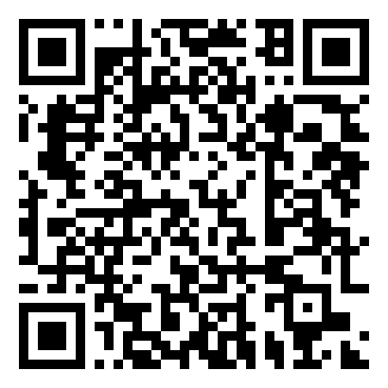
MERCI DE VOTRE ATTENTION !
ACCÉDER AU PROJET
Code source, notebook et fichiers du projet disponibles sur GitHub
GH
Projet GitHub
Retrouvez :
• le code Python / Machine Learning
• le notebook et les étapes de traitement
• les résultats et éléments du projet
GitHub
OUVRIR LE PROJET SUR GITHUB →
SCANNEZ POUR OUVRIR LE PROJET
https://github.com/mhdsene41-cmyk/prediction-diabete-machine-learning
Projet ML — Prédiction du diabète | 14/14

